Slide 1
«Путешествие в Государство
воздушных шаров»
Весёлый
спортивный
праздник
(дети старшего
дошкольного возраста)
Подготовил:
Инструктор по физкультуре
Теплоухова Марина Александровна
(ДЕТИ СТАРШЕГО ДОШКОЛЬНОГО ВОЗРАСТА)

Slide 2
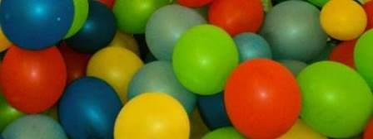
Задачи
Способствовать развитию интереса к занятиям физической культурой
Развивать двигательную активность детей
Воспитывать чувство коллективизма, умение работать в команде, помогать товарищу
Создать праздничное настроение у детей

Slide 3
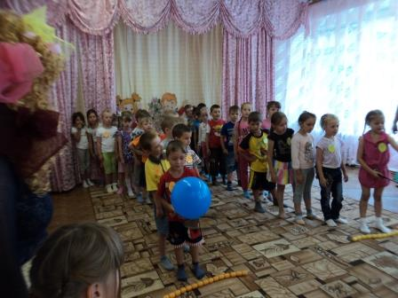
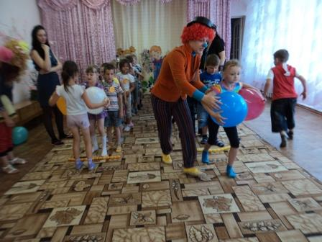
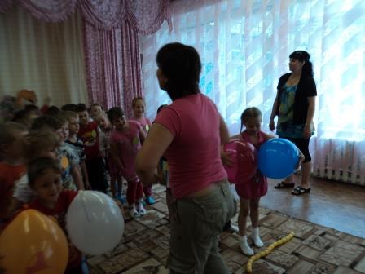
«Теннис
с воздушным
шаром»
«Арбузы»
Эстафеты
в зале

Slide 4
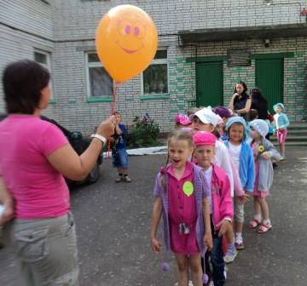
Дорога в Государство
с проводником –
воздушным шариком
«Хохотунчик»

Slide 5
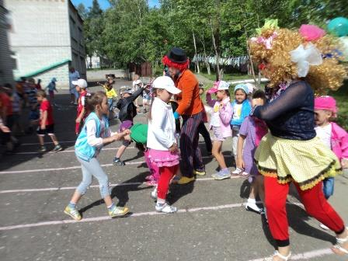
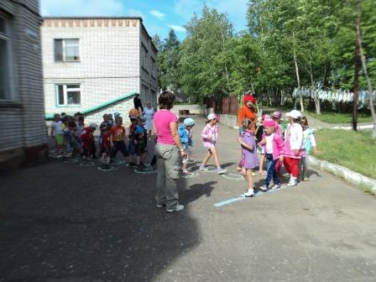
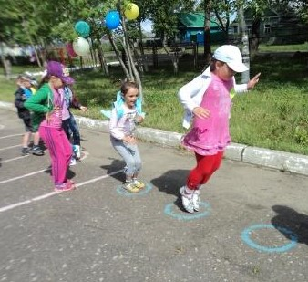
«Извилистая
дорожка»
«Следы» и
«невидимая
дорожка»
препятствия
«Кочки»

Slide 6
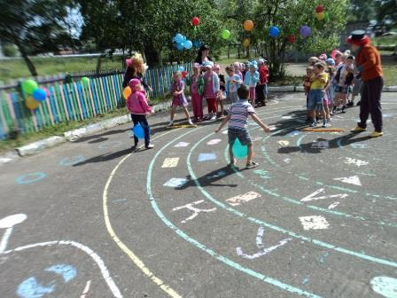
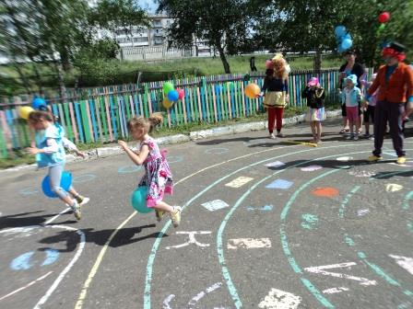
Эстафета
«Кенгуру»

Slide 7
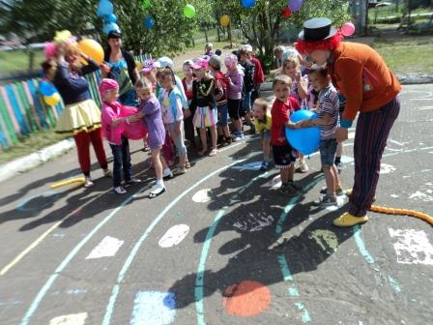
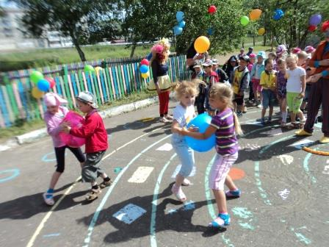
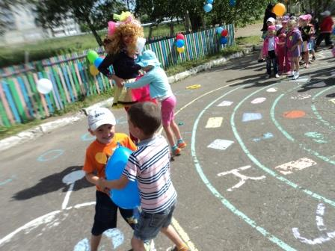
Эстафета
«Донеси шарик
животами»

Slide 8
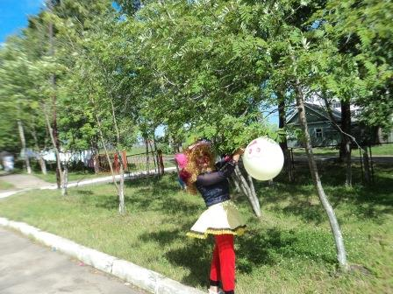
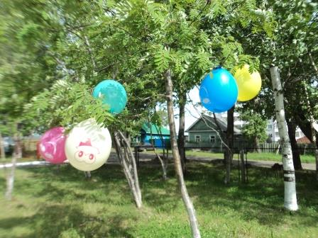
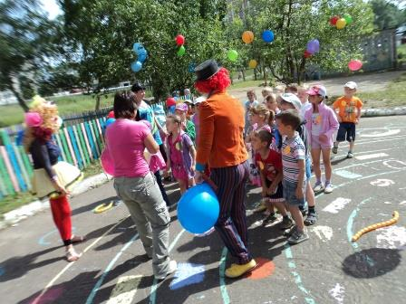
Дерево загадок
(в воздушных шариках загадки)
«Отгадай
загадку»
конкурс

Slide 9
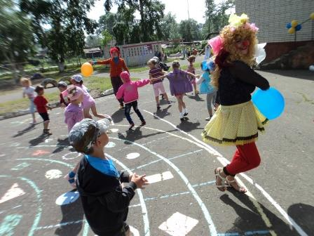
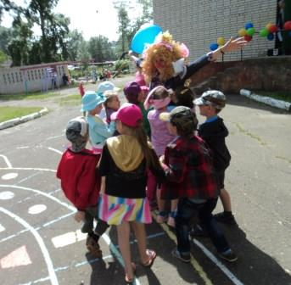
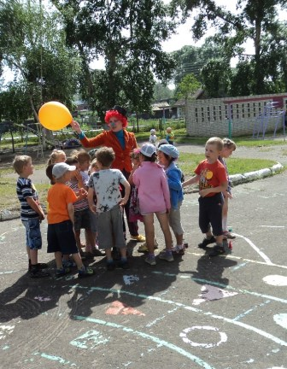
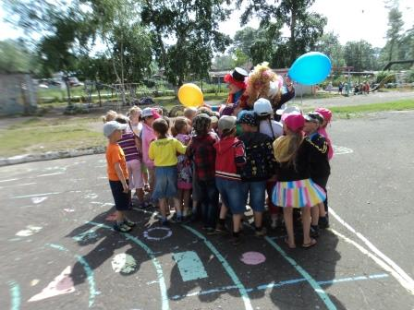
Игра
«К своему шарику»

Slide 10
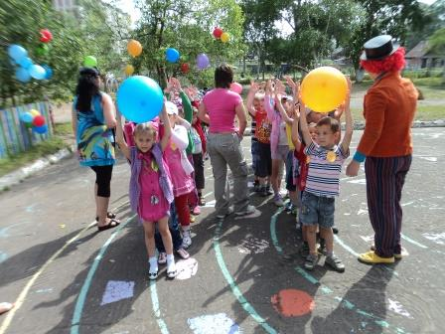
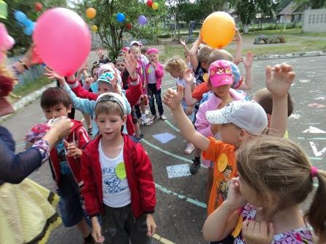
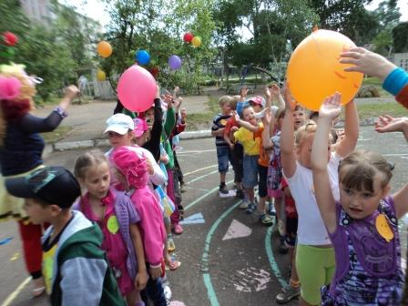
Эстафета
«Передай
другому
шарик»

Slide 11
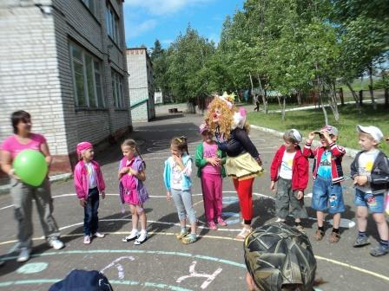
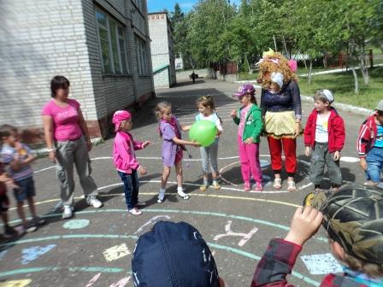
«Весёлый
шарик»
Игра

Slide 12
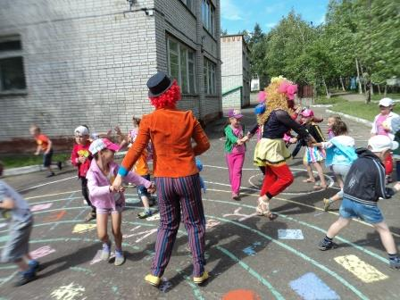
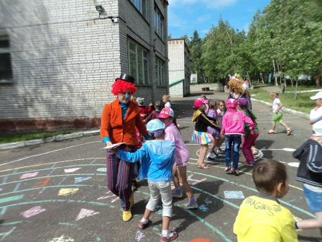
Озорной танец
с клоунами

Slide 13
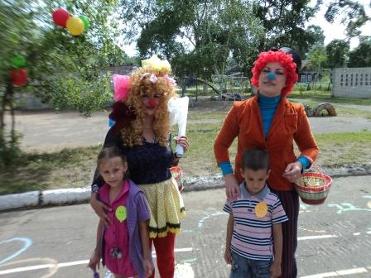
Награждение команд
сладкими призами

Slide 14
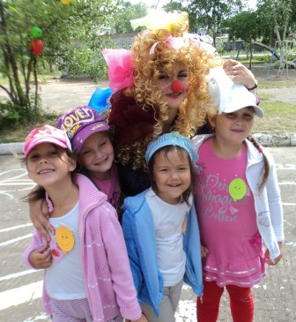
До новых
встреч!

